Slide 1
MOVIES
Maulana Aryo Nugroho
Mini Project

Slide 2
Tentang Movies
Mengapa website ini dibuat? Website dibuat karena banyak penggemar film mencari sumber yang dapat diandalkan untuk membantu memilih film sesuai dengan selera.
Website ini ditujukan untuk siapa? Website ditunjukan untuk penggemar film dari berbagai lapisan masyarakat yang mencari informasi mengenai berbagai film.
Apa tujuan dari website ini? Website ini bertujuan untuk memberitahukan informasi sebuah film. Terdapat kriteria diantaranya:
○ Nama Film
○ Tahun Rilis
○ Rating Film
Kapan waktu pengerjaan website ini? Website ini mulai dibuat pada hari Selasa, 26 September 2023 dan selesai pada Minggu, 30 September 2023.
Di mana website ini dapat diakses? Website ini hanya dapat diakses secara local.
Bagaimana cara membangun website ini? Website dibangun dengan menggunakan teknologi web modern yang akan dijelaskan pada slide bagian technology stack.

Slide 3
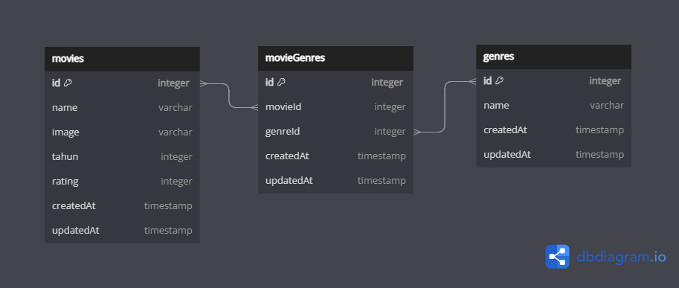
ERD Website Movies

Slide 4
TECNOLOGY STACK
Node.js
Express
Postgres
Many to Many
Sequelize
Basic Query / CRUD
Validations
Css framework Bootsrap
EJS

Slide 5
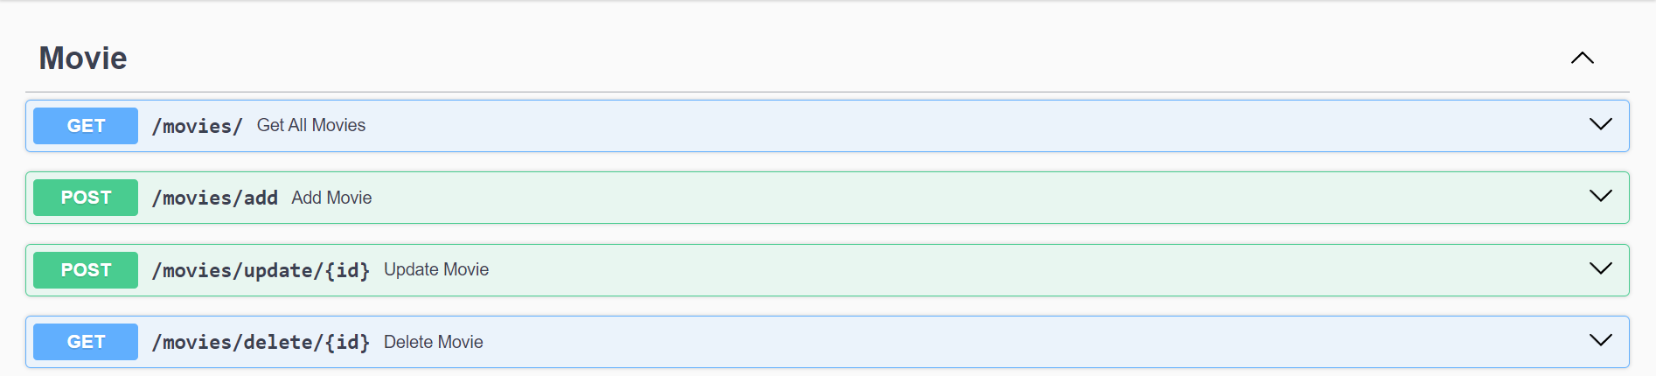
API Document
Movie

Slide 6
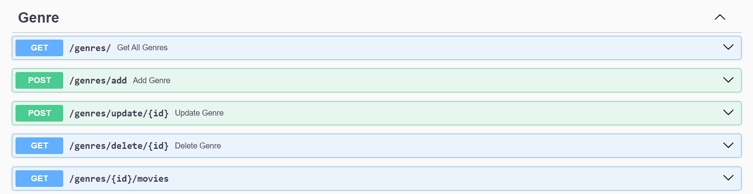
API Document
Genre

Slide 7
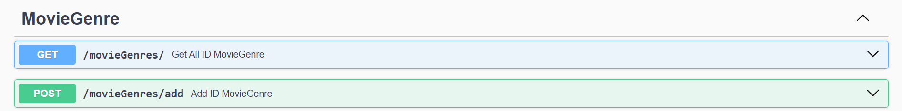
API Document
MovieGenre

